Slide 1
Μεθοδολογία κοινωνικής και εκπαιδευτικής έρευνας 9^{η} διάλεξη
Ακαδημαϊκό έτος 2018-2019

Slide 2
Στάδια διεξαγωγής της έρευνας
Αναγνώριση του ερευνητικού προβλήματος
Ανασκόπηση της βιβλιογραφίας
Προσδιορισμός του σκοπού έρευνας
Συγκέντρωση των δεδομένων
Ανάλυση και ερμηνεία των δεδομένων
Αναφορά και αξιολόγηση της έρευνας

Slide 3
Ανάλυση και ερμηνεία ποσοτικών δεδομένων

Slide 4
Στη σημερινή διάλεξη
Παρουσίαση template εργασίας
Περιγραφική Στατιστική:
Γραφική απεικόνιση δεδομένων
Χρήση και σημασία
Κυκλικό διάγραμμα, Ραβδόγραμμα, Ιστόγραμμα, Διάγραμμα διασποράς ή σκεδασμού.
Φροντιστήριο
Γραφική απεικόνιση δεδομένων στο SPSS
Χρήση του Chart Builder

Slide 5
Γραφική απεικόνιση δεδομένων
H γραφική απεικόνιση των δεδομένων αναφέρεται σε τεχνικές που χρησιμοποιούνται για την επικοινωνία δεδομένων μέσω οπτικών αναπαραστάσεων (σημεία, γραμμές, μπάρες, κ.α.).
Η αποτελεσματική απεικόνιση βοηθάει τους χρήστες να κατανοήσουν με ταχύτητα τα δεδομένα και τις σχέσεις που τα διέπουν.
Με τη σωστή χρήση γραφημάτων ακόμα και περίπλοκα δεδομένα μπορούν να γίνουν προσβάσιμα, κατανοητά και χρηστικά.

Slide 6
Γραφική απεικόνιση δεδομένων
Ο σωστός συνδυασμός φόρμας και λειτουργικότητας υποβοηθά την κατανόηση περίπλοκων δεδομένων
Καίρια σημεία και στατιστικά μοτίβα μπορούν να επικοινωνηθούν με εύληπτο τρόπο.

Slide 7
Πίνακας 1: Δείκτης Παιδικής Φτώχειας στις χώρες Α και Β, (2005-2017)
Έτος | Χώρα Α | Χώρα Β
2005 | 10.5 | 7
2006 | 12 | 7.1
2007 | 13.4 | 7.2
2008 | 13.5 | 7.5
2009 | 13.1 | 8
2010 | 13.9 | 8.3
2011 | 14.3 | 10
2012 | 14.5 | 11
2013 | 14.6 | 11.1
2014 | 15 | 13
2015 | 14.9 | 14.1
2016 | 15.3 | 14
2017 | 15.4 | 14.3
Πηγή: Eurostat

Slide 8
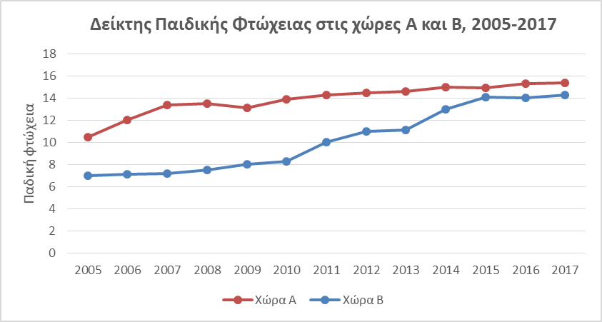
Πηγή: Eurostat

Slide 9
Τα σωστά διαγράμματα θα πρέπει:
Να βοηθούν τον χρήστη να εστιάζει στην ουσία,
Να μην στρεβλώνουν την πληροφόρηση που περιέχουν τα δεδομένα,

Slide 10
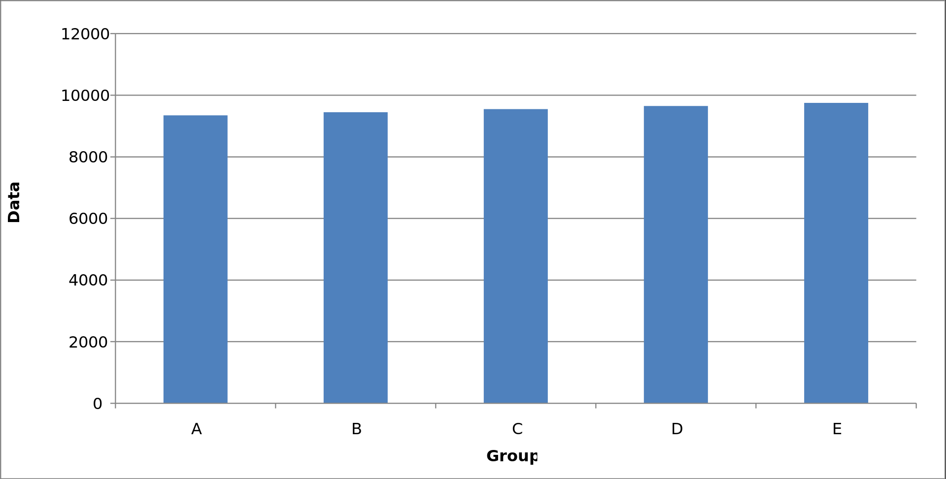
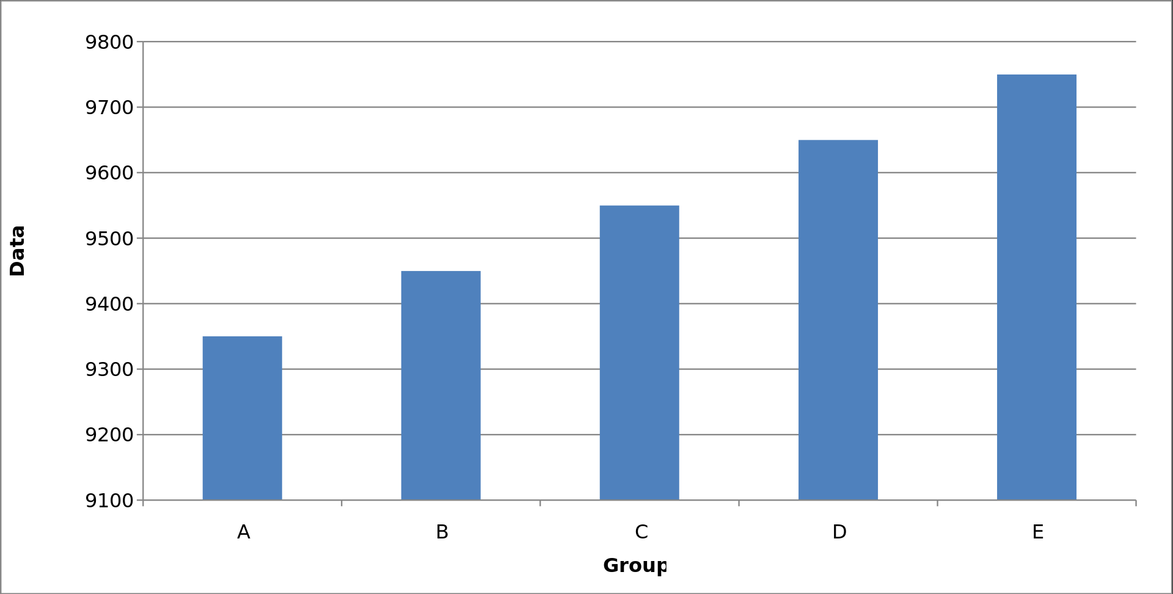
Truncated graph

Slide 11
Τα σωστά διαγράμματα θα πρέπει:
Να βοηθούν τον χρήστη να εστιάζει στην ουσία,
Να μην στρεβλώνουν την πληροφόρηση που περιέχουν τα δεδομένα,
Να απεικονίζουν ένα μεγάλο αριθμό δεδομένων με γρήγορο και εύληπτο τρόπο,

Slide 12
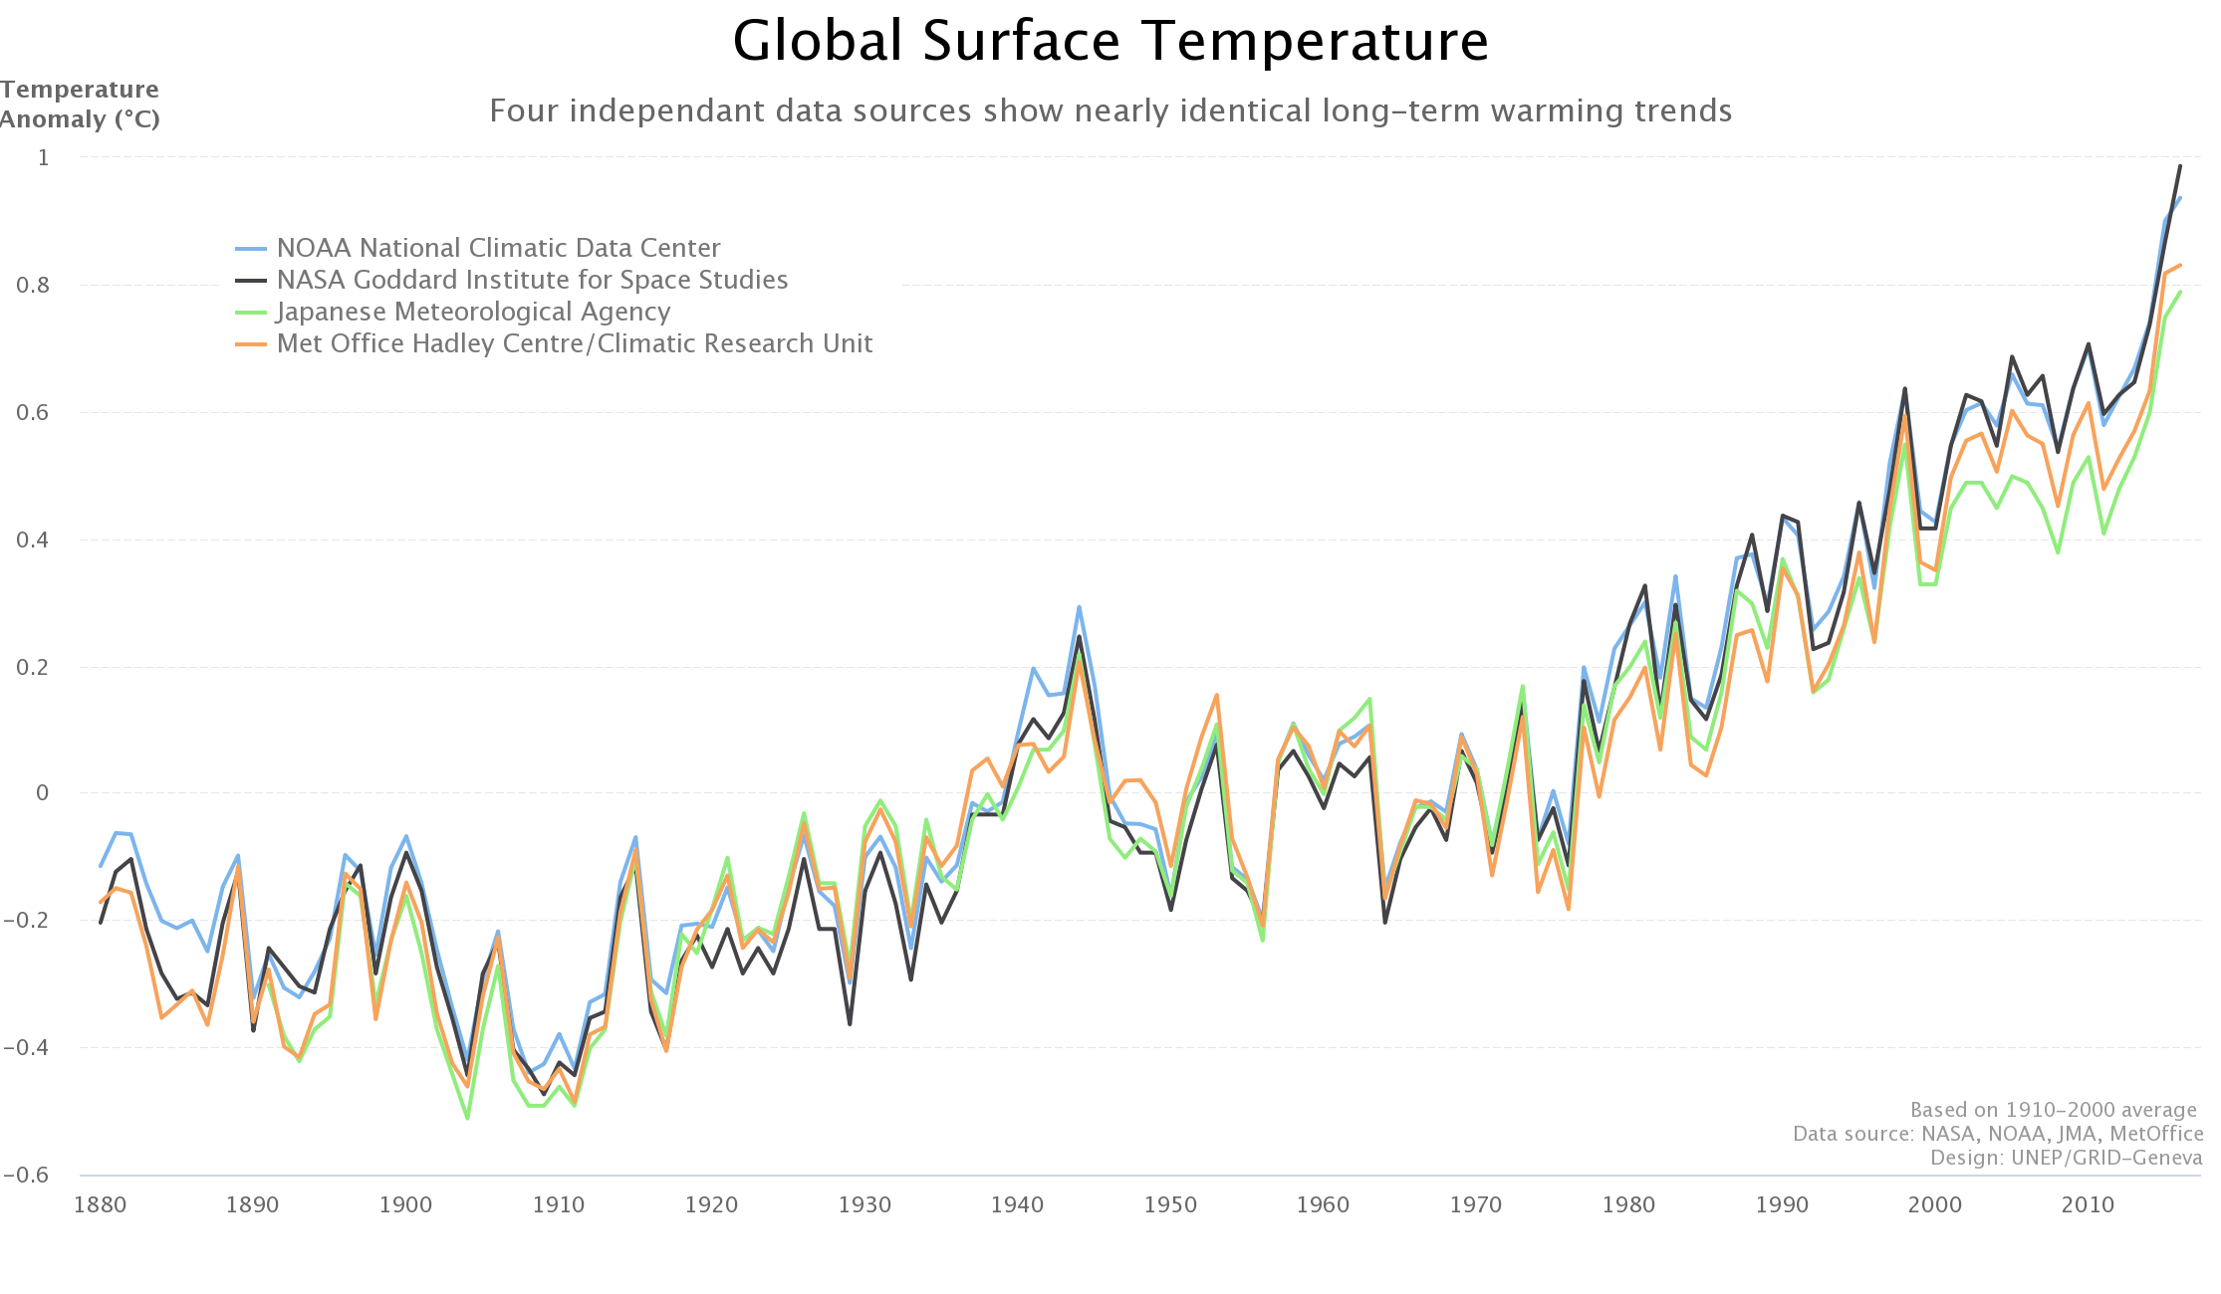

Slide 13
Τα σωστά διαγράμματα θα πρέπει:
Να βοηθούν τον χρήστη να εστιάζει στην ουσία,
Να μην στρεβλώνουν την πληροφόρηση που περιέχουν τα δεδομένα,
Να απεικονίζουν ένα μεγάλο αριθμό δεδομένων με γρήγορο και εύληπτο τρόπο,
Να υποβοηθούν τη σύγκριση δεδομένων,

Slide 14
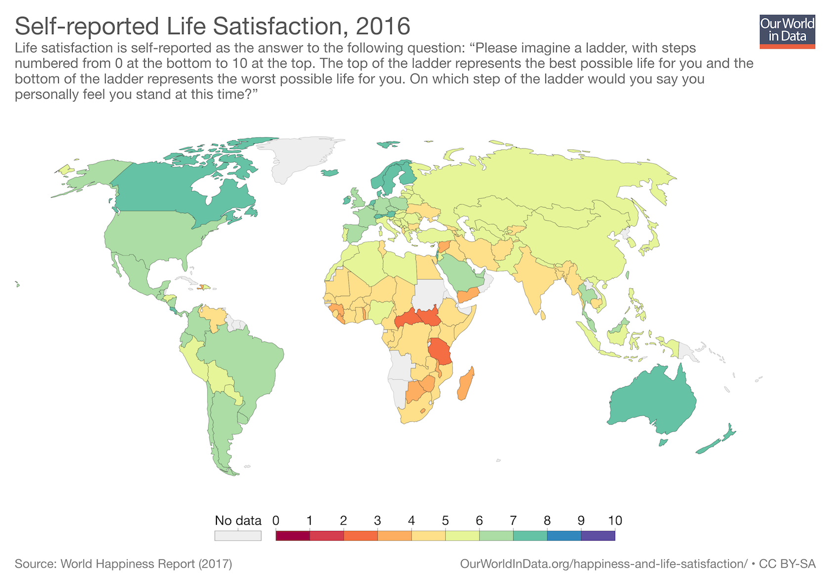

Slide 15
Τα σωστά διαγράμματα θα πρέπει:
Να βοηθούν τον χρήστη να εστιάζει στην ουσία,
Να μην στρεβλώνουν την πληροφόρηση που περιέχουν τα δεδομένα,
Να απεικονίζουν ένα μεγάλο αριθμό δεδομένων με γρήγορο και εύληπτο τρόπο,
Να υποβοηθούν τη σύγκριση δεδομένων,
Να έχουν ξεκάθαρους σκοπούς όπως η περιγραφή, κατανόηση ή/και ταξινόμηση των δεδομένων.
Να είναι σε αρμονία με το κείμενο και τη στατιστική ανάλυση της εργασίας.

Slide 16
Γραφική απεικόνιση δεδομένων
Όταν αποφασίζουμε να χρησιμοποιήσουμε διαγράμματα θα πρέπει να σκεφτούμε:
Τι είδους μεταβλητές έχουμε (συνεχείς ή διακριτές);
Τι πληροφόρηση θέλουμε να απεικονίσουμε (μέσους όρους, διάμεσους, επικρατούσες τιμές, συχνότητες, κτλ.)
Και αναλόγως να επιλέξουμε τον κατάλληλο τύπο διαγράμματος καθώς και το κατάλληλο στατιστικό λογισμικό.

Slide 17
Chart Builder στο SPSS
Ο δημιουργός γραφημάτων (chart builder) είναι ένα διαδραστικό παράθυρο διαλόγου τύπου “drag-and-drop” όπου μπορείτε να ορίσετε ακριβώς ποιο τύπο γραφήματος θέλετε.
Προτού χρησιμοποιήσουμε τον δημιουργό γραφημάτων θα πρέπει να ορίσουμε τον τύπο της μεταβλητής:
scale αν είναι συνεχής
ordinal αν είναι διατακτική
nominal αν είναι ονομαστική.
Σε περίπτωση διατακτικών (ordinal) ή ονομαστικών μεταβλητών (nominal) θα πρέπει να ορίζουμε και τις «ετικέτες τιμών» (value labels).

Slide 18
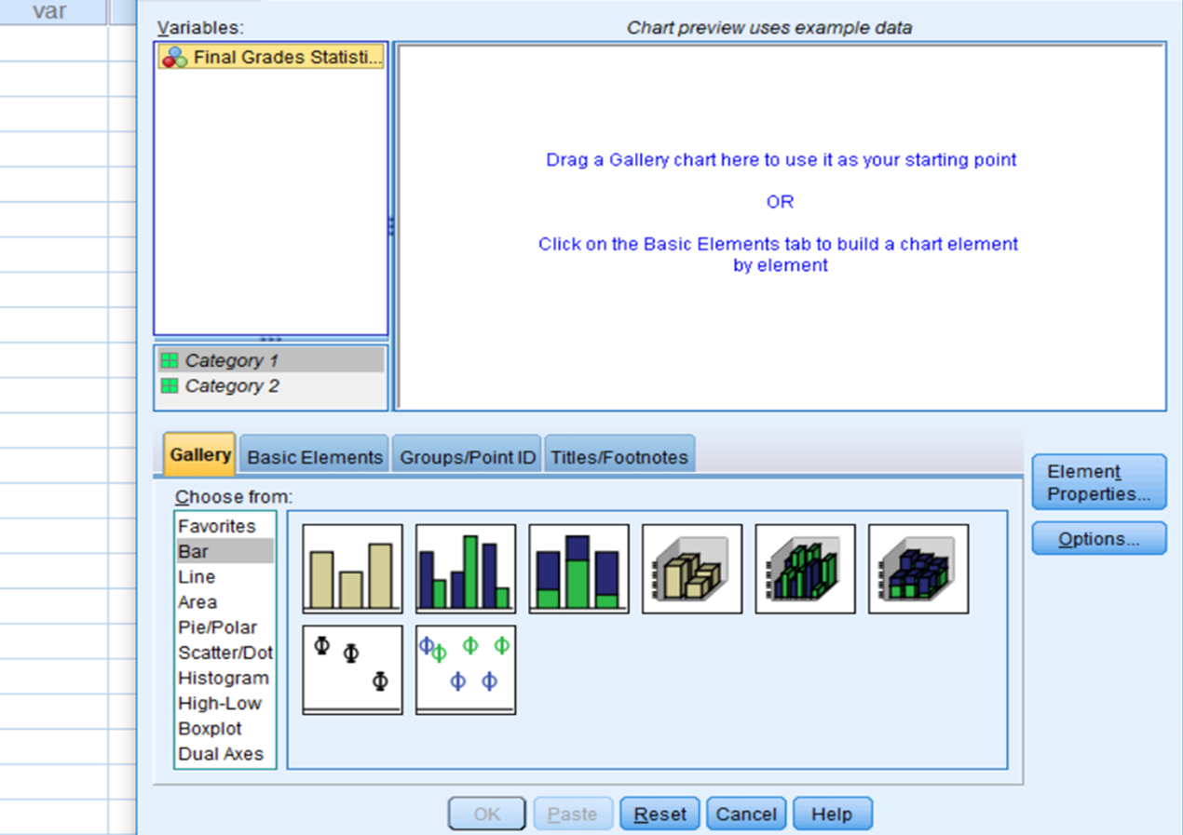
Chart Builder in SPSS
Η λίστα Variables απεικονίζει τις μεταβλητές που έχουμε στη βάση δεδομένων μας
Το Chart Preview είναι ένα είδος «καμβά» που προσφέρει προεπισκόπηση των γραφημάτων μας.
Η Gallery απεικονίζει κάθε τύπο γραφήματος

Slide 19
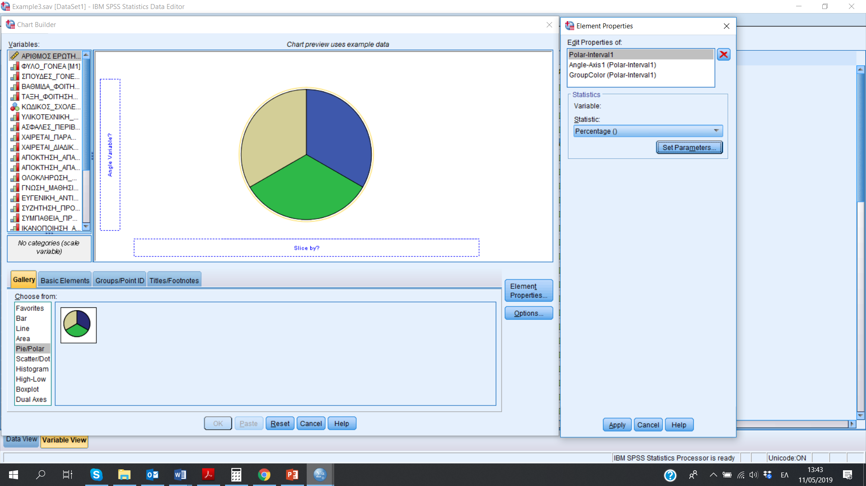
Pie chart – Κυκλικό διάγραμμα
Επιλογή μεταβλητής

Slide 20
Χρήση του κυκλικού διαγράμματος
Κατάλληλο για χρήση με διακριτές μεταβλητές (ονομαστικές ή διακριτές).
Το χρησιμοποιούμε όταν θέλουμε να δείξουμε τη σύνθεση μίας μεταβλητής.
Επίσης μια συνεχής μεταβλητή μπορεί να μετατραπεί σε διακριτή και να αναπαρασταθεί με ένα κυκλικό διάγραμμα.
Ομαδοποίηση δεδομένων.
Αποφεύγουμε να το χρησιμοποιούμε όταν έχουμε πολλές κατηγορίες (προκαλεί σύγχυση στον αναγνώστη).

Slide 21
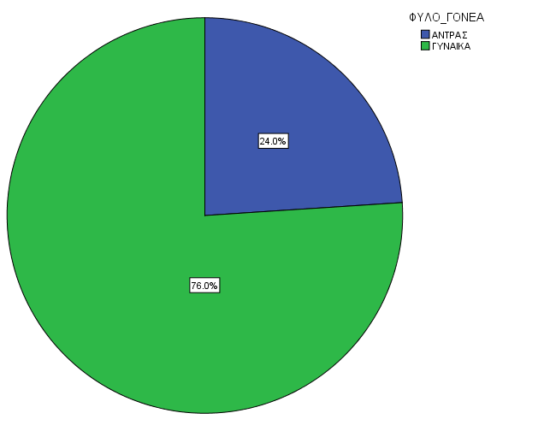
Γράφημα 1: Κατανομή φύλων στο δείγμα
Παράδειγμα ερμηνείας/σχολιασμού: Η πλειοψηφία του δείγματος (76%) αποτελείται από μητέρες ενώ το ποσοστό των ανδρών στο δείγμα είναι 24%. Το μεγαλύτερο παρατηρούμενο ποσοστό γυναικών οφείλεται στο ότι οι μητέρες συνήθως ασχολούνται πιο ενεργά με το σχολείο των παιδιών τους (Friedman, 2008) και συνεπώς είναι περισσότερο πρόθυμες να συμπληρώσουν τα σχετικά ερωτηματολόγια.

Slide 22
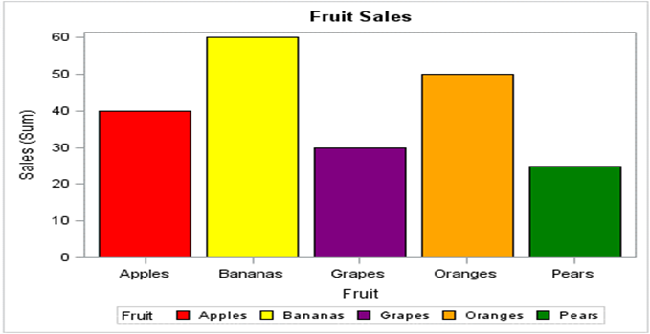
Ραβδογράμματα - Bar charts
Τα ραβδογράμματα είναι τύποι γραφημάτων που χρησιμοποιούνται για να απεικονίσουν ή να συγκρίνουν απόλυτες ή σχετικές συχνότητες ή άλλα στατιστικά μέτρα (πχ. μέσους όρους) για διαφορετικές τιμές των διακριτών μεταβλητών.
Είναι από τα πιο συχνά χρησιμοποιούμενα γραφήματα διότι είναι απλά στην κατασκευή και ερμηνεία.

Slide 23
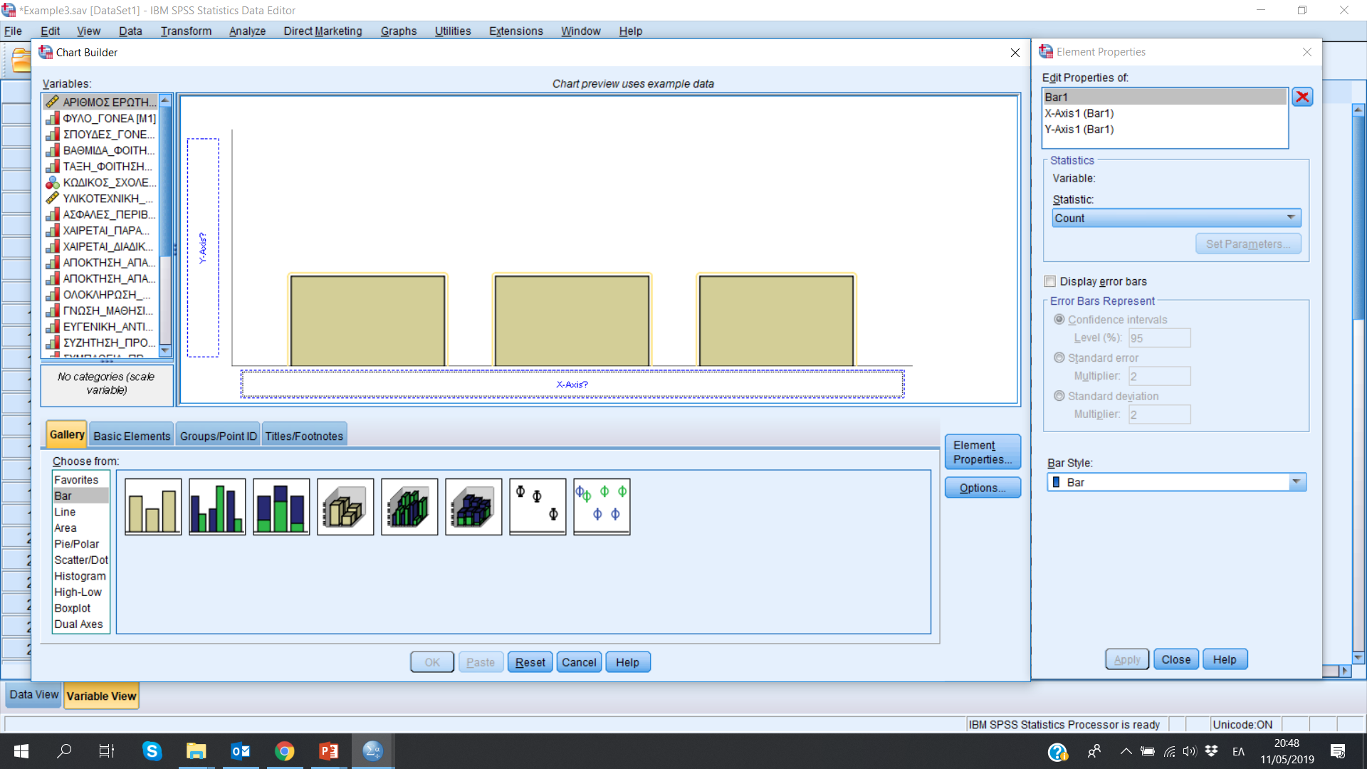
Επιλογή μεταβλητής
Drag and drop

Slide 24
Ιστόγραμμα - Histogram
Το ιστόγραμμα αποτελεί μια γραφική απεικόνιση των στατιστικών συχνοτήτων των περιοχών τιμών μίας μεταβλητής.
Πρόκειται για τη συνηθέστερη επιλογή γραφικής απεικόνισης συνεχών μεταβλητών.
Συγκεκριμένα, οι τιμές της συνεχούς μεταβλητής ομαδοποιούνται και οι ομάδες διατάσσονται στον οριζόντιο άξονα σε αύξουσα σειρά.
Στη συνέχεια για κάθε ομάδα κατασκευάζουμε ορθογώνια, το ύψος των οποίων αντιστοιχεί στη συχνότητα της κάθε ομάδας.

Slide 25
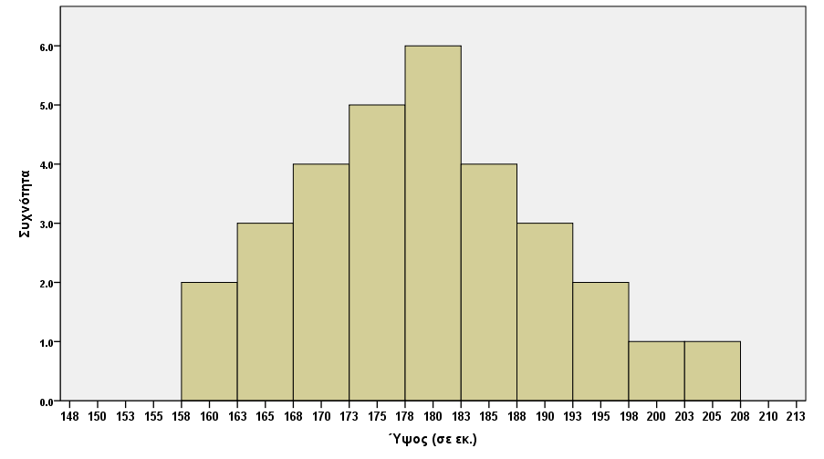
Ιστόγραμμα

Slide 26
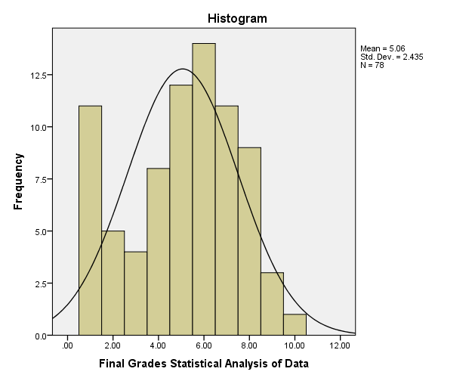
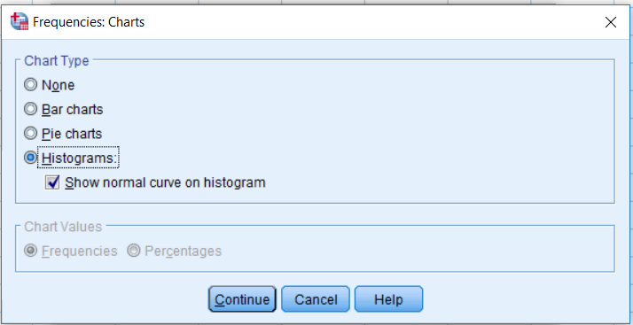
Τα ιστογράμματα επίσης χρησιμοποιούνται για να εξεταστεί οπτικά κατά πόσο τα δεδομένα μας ακολουθούν την κανονική κατανομή.
Επιλέγουμε το κουτί

Slide 27
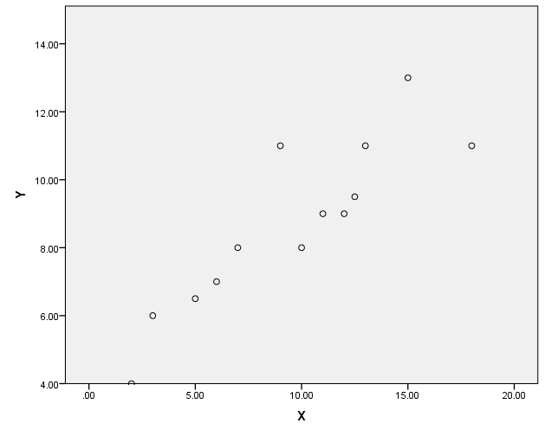
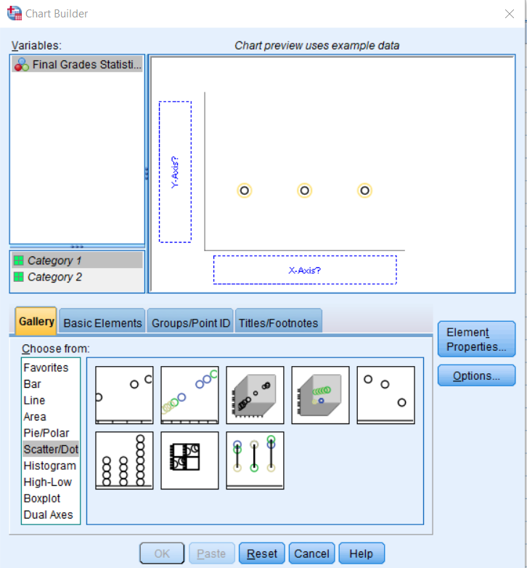
Διάγραμμα σκεδασμού (scatter-plot) Χρησιμοποιείται για να απεικονίσει τη συσχέτιση ανάμεσα σε δύο μεταβλητές

Slide 28
Συμβουλές για την ορθή παρουσίαση διαγραμμάτων
Ο τίτλος θα πρέπει να αναφέρει τι μετράμε, τον τόπο και το χρόνο
Μην ξεχνάτε να ορίζετε τον κάθετο και τον οριζόντιο άξονα
Αναφέρουμε την πηγή
Πηγή: Eurostat
Σημείωση: Η παιδική φτώχεια ορίζεται ως το ποσοστό των παιδιών ηλικίας 0-17 με οικογενειακό εισόδημα κάτω από
Το επίσημο όριο της φτώχειας.

